Slide 1

طبقه‌بندهای مبتنی‌بر تئوری بیز
Classifiers based on Bayes Decision Theory
حسین منتظری کردی
دانشکده مهندسی برق و کامپیوتر
دانشگاه صنعتی نوشیروانی بابل
پاييز 91

Slide 2
رئوس مطالب
1- تئوری تصمیم بیز
2- توابع تمایز و سطوح تصمیم
3- طبقه‌بندی بیزین برای توزیع‌های نرمال
4- تخمین توابع چگالی احتمال نامعلوم
5- قاعده نزدیکترین همسایه
6- شبکه‌های بیزین

Slide 3
1- تئوری تصمیم بیز
هدف طراحی طبقه‌بندی جهت قراردادن یک الگوی ناشناس در محتمل‌ترین کلاس
فرض M کلاس از ω₁، ω₂، ...، ω_{M} موجود بوده و یک بردار ویژگی ناشناس x داریم.
M احتمال شرطی بصورت P(ω_{i}|x), i =1, 2, …, M را تشکیل می‌دهیم، این توابع احتمال شرطی را احتمالات پسین نیز می‌نامند
هر احتمال‌پسین بیانگر میزان تعلق بردار x به کلاس ω_{i} می‌باشد
محتمل‌ترین کلاس می‌تواند برابر اندیس احتمال شرطی بیشینه باشد و x به آن تعلق دارد
کار طراحی با تخمین توابع چگالی احتمال (pdf) از روی بردارهای ویژگی مجموعه داده آموزش شروع می‌شود
برای سادگی، مسئله دو کلاسه را در نظر بگیرید (ω₁، ω₂) و احتمال‌ پیشین اتفاق هر کلاس نیز معلوم فرض می‌شود
حتی اگر اینگونه نبود، به آسانی قابل تخمین‌زدن می‌باشند (غیر دقیق)

Slide 4





توابع چگالی احتمال شرطی کلاس، P(x|ω_{i}), i =1, 2، بیانگر توزیع هر بردار ویژگی در کلاس مربوطه، قابل تخمین توسط داده آموزش؛ این تابع بعنوان تابع همانندی (likelihood function) نیز شناخته می‌شود
طبق قاعده بیز
قاعده طبقه‌بندی بیز
با جایگزینی قاعده بیز در رابطه طبقه‌بندی، داریم
همانطور که می‌بینیم، به P(x) در رابطه نهایی احتیاجی نیست و اگر احتمال پیشین وقوع کلاسها را برابر در نظر بگیریم داریم:

Slide 5

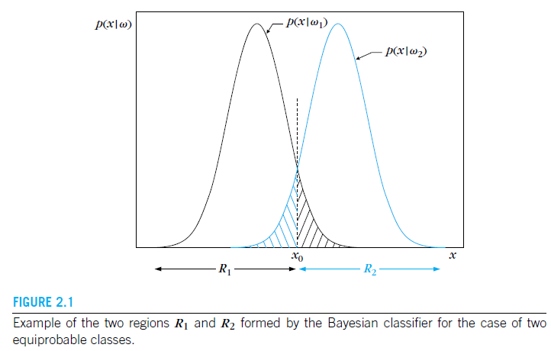
طبق قاعده تصمیم بیز، بازای تمام مقادیر x در R₁ بردار ویژگی متعلق به کلاس یک و در غیر اینصورت به کلاس دو تعلق دارد
بوضوح از روی شکل، خطاهای تصمیم‌گیری غیرقابل اجتناب می‌باشند

Slide 6




باتوجه بشکل، خطای تصمیم برابر است با
هدف در طراحی طبقه‌بند بیز، حداقل کردن خطای تصمیم‌گیری می‌باشد
حداقل کردن احتمال خطای طبقه‌بندی
از لحاظ کمینه احتمال خطا، طبقه‌بند بیز بهینه می‌باشد
P(.,.) احتمال توام دو رویداد، طبق قانون بیز
خطا کمینه است اگر R₁ و R₂ بصورت زیر تعریف شوند

Slide 7




از سویی دیگر، R₁ و R₂ کل فضای ویژگی را پوشش می‌دهند و داریم
بدیهی است، تنها در صورتی خطا کمینه خواهد بود که در ناحیه R₁
در حالت M کلاسه، بردار ویژگی x متعلق به کلاس ω_{i} می‌باشد هرگاه
حداقل کردن متوسط خطرپذیری (Average risk)
احتمال خطای طبقه‌بندی همواره بهترین معیار نیست

Slide 8


بدلیل نسبت‌دادن اهمیت یکسان به تمام خطاها، مثال خطر تشخیص اشتباه یک بیمار با تومور بدخیم بعنوان خوشخیم (منجر به مرگ بیمار و بالعکس خیر)
راه حل، اختصاص یک جریمه (پنالتی) بعنوان وزن برای هر خطا؛ فرض ω₁ کلاس بیماران سرطانی و ω₂ افراد سالم، همچنین نواحی مربوطه بترتیب R₁ و R₂
هدف کمینه کردن تابع خطرپذیری زیر
انتخاب منطقی بصورت λ₁₂> λ₂₁ خواهدبود
در مسئله M کلاسه با نواحی تصمیم R_{j}, j = 1, 2, …, M فرض می‌کنیم بردار x از کلاس ω_{k} در R_{i}, i≠k قرار گیرد.
مقدار جریمه λ_{ki} بنام تلفات به این تصمیم اشتباه اختصاص می‌یابد، ماتریس تلفات L با درایه‌های (k,i) مبین مقدار جریمه تشکیل‌می‌شود، و مقدار خطرپذیری یا تلف کلاس k

Slide 9
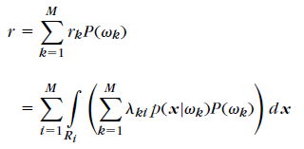


در رابطه قبلی، احتمال قرارگیری بردار ویژگی x از کلاس k در کلاس i محاسبه می‌شود
هدف انتخاب یک یک ناحیه تصمیم R_{j} جهت کمینه کردن متوسط r_{k} می‌باشد
رابطه بالا کمینه است اگر هریک از انتگرالها کمینه باشد
اگر λ_{ki}= 1- δ_{ki} باشد، آنگاه حداقل‌متوسط‌خطرپذیری معادل با حداقل احتمال طبقه‌بندی خواهدبود. در حالت دو کلاسه داریم
آنگاه x به ω₁ اختصاص دارد، اگر l₁ < l₂ باشد

Slide 10





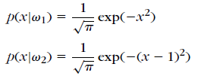
طبیعی است که λ_{ij}>λ_{ii} باشد، قاعده تصمیم بنام نسبت همانندی برای دو کلاس
بطور معمول، عناصر قطری ماتریس تلفات را صفر در نظر می‌گیرند، حال اگر بخواهیم طبقه‌بندی اشتباه الگوهای کلاس 2 در کلاس 1 عواقب وخیم بهمراه داشته باشد، آنگاه بایستی λ₂₁>λ₁₂
در رابطه بالا، احتمال وقوع کلاس‌ها برابر فرض شده‌اند.
مثال: برای یک مسئله دوکلاسه، با فرض احتمال گوسی برای بردار ویژگی x با σ² = ½ و میانگین صفر و یک بترتیب برای هر کلاس، مقدار آستانه را برای کمینه احتمال خطا و خطرپذیری با ماتریس تلف زیر حساب نمایید.

Slide 11




الف) کمینه احتمال خطای طبقه‌بندی
ب) کمینه متوسط خطرپذیری
نتیجه: آستانه در حالت دوم کوچکتر شده و ناحیه تصمیم گسترش یافت. بوضوح، برای محتمل‌ترین کلاس خطای کمتری خواهیم‌داشت
2- توابع تمایز و سطوح تصمیم
کمینه کردن توابع هدف در تصمیم‌گیری معادل با قسمت‌بندی صفحه ویژگی به M ناحیه بمنظور کار طبقه‌بندی M کلاسه می‌باشد

Slide 12


اگر نواحی R_{i} و R_{j} مجاور هم در فضای ویژگی باشند، آنگاه یک سطح تصمیم ایندو را از هم جدا می‌نماید. این سطح جهت حداقل خطای احتمال بصورت زیر توصیف می‌شود
بجای کار با توابع چگالی احتمال، از توابع جایگزین استفاده می‌کنیم
در رابطه بالا، f (.) یک تابع صعودی یکنواخت، و g_{i}(.) نیز تابع تمایز (Discriminant function) نام دارد
مسئله طبقه‌بندی بصورت تصمیم‌گیری زیر خلاصه می‌شود
سطوح تصمیم جداکننده نواحی مجاور نیز بصورت

Slide 13

رهیافت طبقه‌بندی از طریق قاعده‌احتمال‌بیز با هدف کمینه‌کردن احتمال‌خطای‌طبقه‌بندی یا خطرپذیری
مشکل طبقه‌بندی با قاعده بیز تخمین تابع چگالی احتمال برای تمام مسائل
برای حل مشکل، محاسبه سطح تصمیم با روشهای جایگزین (فصول 3 و 4)
روشهای جایگزین منجر به سطوح زیربهینه در قیاس با طبقه‌بند بیزین
3- طبقه‌بندی بیزین برای توزیع‌های نرمال
3-1- تابع چگالی احتمال گوسی یا نرمال
معمول‌ترین تابع توزیع احتمال در عمل، توزیع گوسی یا نرمال می‌باشد
قضیه‌حدمرکزی، اگر یک متغیر تصادفی پیشامدی از مجموعی متغیرهای تصادفی‌مستقل باشد آنگاه تابع چگالی احتمال آن بسوی توزیع گوسی میل خواهدنمود
تابع چگالی احتمال گوسی تک متغیره با میانگین μ و واریانس σ²

Slide 14


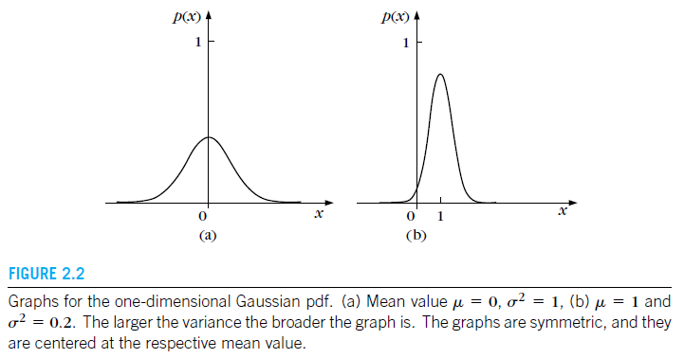
میانگین و واریانس از روابط زیر محاسبه می‌شوند

Slide 15


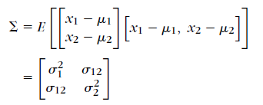


توزیع گوسی برای حالت چند متغیره در فضای l بعدی بصورت
در رابطه بالا، μ بردار میانگین و ∑ ماتریس کوواریانس l × l
برای حالت دو متغیره یا فضای ویژگی دو بعدی
در رابطه بالا، σ₁₂ کوواریانس بین دو متغیر بوده و بیانگر همبستگی آماری متقابل دو متغیر می‌باشد، یعنی اگر دو متغیر مستقل باشند آنگاه σ₁₂ صفر خواهدبود
در حالت دو متغیره برای تعبیر هندسی توابع توزیع داریم

Slide 16
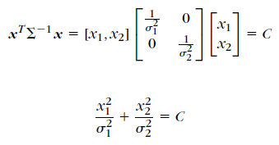
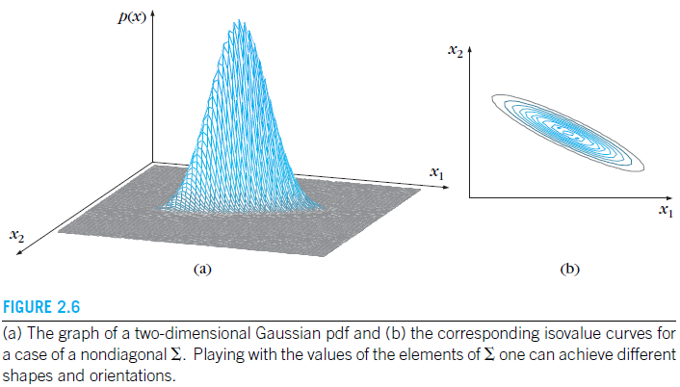
معادله یک بیضی برحسب ثابت C

Slide 17
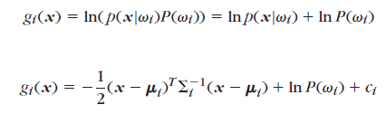

3-2- طبقه‌بند بیزین برای کلاس‌های با توزیع نرمال
برای یک طبقه‌بند بیزین بهینه، با توصیف توزیع داده هر کلاس بصورت توزیع‌های نرمال چند متغیره و استفاده از تابع تمایز لگاریتمی داریم
که c_{i} یک ثابت بصورت می‌باشد، با بسط تابع بالا داریم
رابطه بالا، یک رابطه تربیعی غیرخطی می‌باشد. در حالت دو کلاسه با ماتریس کوواریانس قطری سطوح تصمیم و طبقه‌بند بیزین یک سطح و طبقه‌بند درجه دو می‌باشد

Slide 18


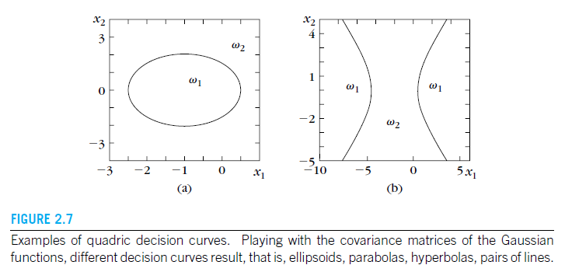
مثال: مسئله دو کلاسه با مقادیر زیر

Slide 19
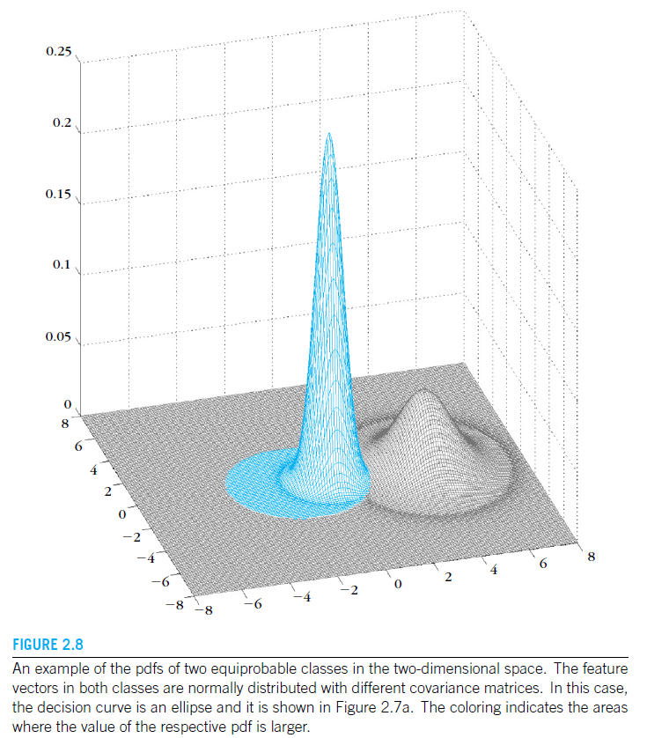

Slide 20








ابرصفحه‌های تصمیم
اگر ماتریس کوواریانس کلاسها را یکسان فرض کنیم؛ ∑_{i}=∑؛ تابع تصمیم بصورت
تابع تصمیم بالا، یک تابع خطی می‌باشد، و بنابراین سطوح تصمیم ابرصفحه است
■ ماتریس کوواریانس قطری با عناصر مساوی
فرض ویژگیهای منفرد بردار ویژگی متقابلا ناهمبسته با واریانس برابر باشند
در این حالت، ∑= σ²I که I ماتریس یکانی l بعدی است

Slide 21

سطح تصمیم یک ابرصفحه گذرنده از نقطه x₀ می‌باشد، اگر احتمال وقوع کلاسها را برابر در نظر بگیریم آنگاه
تابع تصمیم بالا، یک تابع خطی می‌باشد، و بنابراین سطوح تصمیم ابرصفحه است. این ابرصفحه بر خط μ_{i}-μ_{j} در همه حالات عمود است. برای هر x روی ابرصفحه
اگر واریانس کلاسها کوچک باشد، آنگاه تفاوت کم در احتمال وقوع کلاسها تاثیر چندانی در تصمیم‌گیری ندارد (تعبیر هندسی واریانس، دایره بشعاع σ حول مرکز μ)
ولی اگر مقدار واریانس کلاسها بزرگ باشد، آنگاه جابجایی ابرصفحه با اختلاف بین احتمال کلاسها در تصمیم‌گیری تاثیرگذار می‌باشد
■ ماتریس کوواریانس غیرقطری
مشابه قبل برای سطح تصمیم داریم

Slide 22
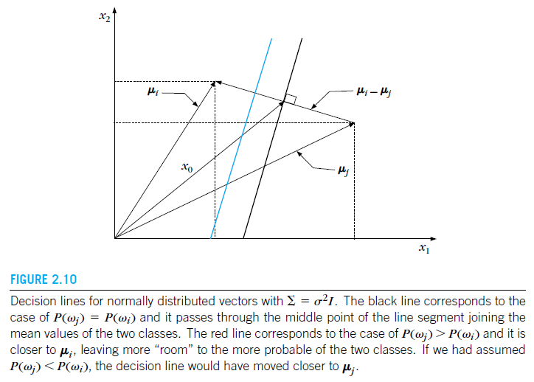
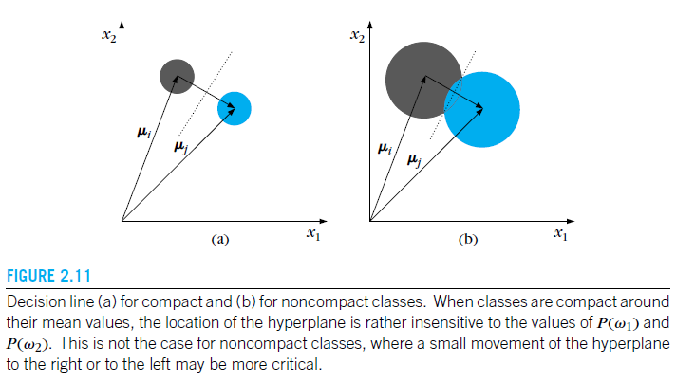

Slide 23





در رابطه بالا، نُرم ∑⁻¹ از x نام دارد
همانند ماتریس کوواریانس قطری، تمام مطالب صحیح بوده، باستثنای اینکه ابرصفحه تصمیم بر بردار μ_{i}-μ_{j} عمود نمی‌باشد و بر تبدیل خطی آن ∑⁻¹(μ_{i}-μ_{j}) عمود است
طبقه‌بند حداقل فاصله
حالت کلاسهای هم احتمال با ماتریس کوواریانس یکسان را درنظر بگیرید، داریم
در رابطه بالا، مقدار ثابت صرفنظر شده‌است. باتوجه به ماتریس کوواریانس داریم
■ ماتریس کوواریانس قطری (∑= σ²I)
در این حالت، بیشینه g_{i} منجر به فاصله اقلیدسی می‌گردد

Slide 24
بردار ویژگی به کلاسی با کمترین فاصله اقلیدسی نسبت داده می‌شود
■ ماتریس کوواریانس غیرقطری
در این حالت، بیشینه g_{i} منجر به نرم ∑⁻¹ می‌گردد و معروف به فاصله ماهالانوبیس
در حالت اقلیدسی، d_{ε}= c دوایری بمرکز میانگین کلاسها بوده و برای دومی، d_{m}= c بیضی شکل بمرکز میانگین است. در حالت اقلیدسی خط تصمیم بر خط فاصل دو میانگین عمود بوده و در حالت دوم، این خط باتوجه به بیضی‌ها چرخش دارد.
ملاحظات
در عمل اغلب داده‌ها با توزیع گوسی فرض می‌شوند، لذا طبقه‌بند بیزین برحسب قطری یا غیرقطری بودن ماتریس کوواریانس ماهیت خطی یا تربیعی دارد. در آمار به این نوع از طبقه‌بندها بترتیب تحلیل تمایز خطی (LDA: Linear discriminant analysis) یا تحلیل تمایز تربیعی (QDA: Quadratic discriminant analysis) گویند

Slide 25
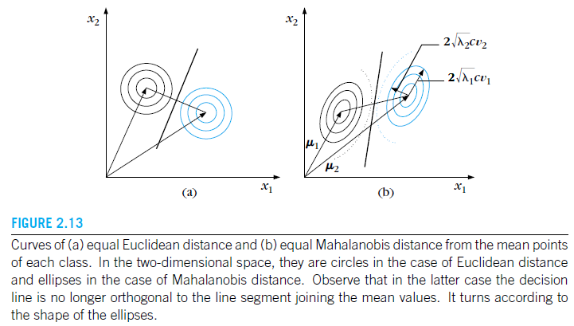
مشکل LDA و QDA تخمین پارامترهای زیاد می‌باشد، در فضای l بعدی‌ویژگی بترتیب l و l ²/2 برای بردار میانگین و ماتریس کوواریانس متقارن

Slide 26
LDA و QDA در بسیاری از کاربردها دارای عملکرد خوب می‌باشند. علت این امر بیشتر در سطوح تصمیم خطی و تربیعی نهفته است تا فرض گوسی بودن توزیع داده
4- تخمین توابع چگالی احتمال نامعلوم
در بیشتر موارد، توابع چگالی احتمال کلاسها ناشناخته بوده و مجبور به تخمین‌زدن آن از روی داده موجود می‌باشیم
گاهی اوقات شکل توزیع (گوسی یا رایلی) معین و پارامترها (میانگین، واریانس) نامعین؛ و در برخی موارد توزیع نامعین و پارامترها (میانگین، واریانس) معین
4-1- تخمین پارامتر با روش حداکثر شباهت (همانندی)
در یک مسئله M کلاسه بردارهای ویژگی بصورت توابع شباهت p (x |ω_{i}) در شکل پارامتری به بردارهای ناشناخته θ_{i} وابسته است
هدف تخمین پارامترهای تابع بصورت p (x |ω_{i};θ_{i}) از روی یک مجموعه بردار ویژگی معین (مجموعه داده آموزش) برای هر کلاس
فرض داده هر کلاس مستقل از کلاسهای دیگر می‌باشد (جهت تخمین پارامترها)

Slide 27




نمونه‌های تصادفی از تابع p (x ; θ) می‌باشند و تابع چگالی احتمال توام p (X ; θ) از روی مجموعه را تشکیل می‌دهیم
با فرض استقلال آماری بین نمونه‌ها، داریم
تابع بالا را تابع شباهت θ برحسب X نامیده، و روش حداکثر شباهت (ML) مقدار θ را برای بیشینه کردن این تابع تخمین می‌زند
شرط لازم برای بیشینه شدن تابع بالا، صفرشدن مشتق آن برحسب θ می‌باشد
با تعریف تابع لگاریتمی بصورت

Slide 28


با جایگزینی تابع لگاریتمی بجای تابع چگالی، داریم
خواص تخمین‌گر ML
- این تخمین‌گر بدون بایاس می‌باشد، یعنی میانگین تخمین با خودش برابر است
- تخمین‌گر سازگار می‌باشد، یعنی برای مقادیر بزرگ از N واریانس تخمین به صفر میل می‌کند
- تخمین‌گر ML باند پایین کرامر-رائو (کوچکترین واریانس ممکن) را برآورده می‌کند
- برای مقادیر بزرگ N این تخمین‌گر دارای توزیع نرمال می‌باشد
مثال: تخمین ML از یک داده N نقطه‌ای با میانگین معلوم و واریانس نامشخص را بیابید. این نقاط توسط یک تابع pdf گوسی یک بعدی تولید شده‌اند.

Slide 29







تخمین بالا دارای بایاس میباشد، اگر N بسمت بینهایت میل کند
4-2- تخمین بیشینه احتمال پسین (Maximum a posteriori probability)
در این تخمین θ را بردار تصادفی فرض می‌کنیم و مقدارش را بشرط مشاهده نمونه‌های داده تخمین می‌زنیم. با قانون بیز داریم

Slide 30


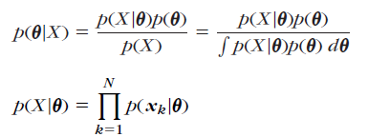
تخمین MAP با بیشینه کردن احتمال p (θ|X ) تعریف می‌شود
اختلاف تخمین‌های ML و MAP در وجود p (θ) می‌باشد
4-3- استنتاج بیزین
فرض‌می‌شود N بردار آموزشی X موجود باشد و اطلاعات پیشین درباره تابع‌چگالی‌احتمال p (θ) نیز مفروض باشد، هدف محاسبه تابع‌چگالی‌احتمال‌شرطی p (x |θ) و می‌دانیم
مشکل روابط بالا، عدم وجود راه‌حل تحلیلی برای تخمین‌گر می‌باشد، استفاده از روش‌های عددی نظیر روش زنجیره مارکوف-مونت کارلو (MCMC) جهت حل مسئله

Slide 31

ملاحظات
سه‌تخمین‌گر ML، MAP، و BI بازای مقادیر بزرگ N یکسان بوده، و در مقادیر کوچک متفاوت هستند
برای داده‌های با طول محدود، تخمین‌گرهای ML و MAP ساده‌تر می‌باشند
4-4- تخمین بیشینه آنتروپی
آنتروپی ریشه در تئوری اطلاعات شانون دارد، اندازه‌ای برای سنجش تصادفی‌بودن اطلاعات (بردار ویژگی) خروجی یک سامانه، برای یک متغیر تصادفی
فرض می‌شود تابع p (x) نامعین بوده ولی به تعدادی قیود معلوم (میانگین، واریانس) وابسته است؛ بیشینه آنتروپی تابع pdf نامعلوم را برای بیشینه نمودن انتگرال بالا با قیود داده شده تخمین می‌زند
مثال: متغیر تصادفی x بین x₁ ≤ x ≤ x₂ غیرصفر و بقیه جاها صفر است. تخمین بیشینه

Slide 32





آنتروپی را باتوجه به قید زیر بدست آورید.
با استفاده از ضرایب لاگرانژ
با صفر قراردادن معادله بالا، و استفاده از قید داده شده داریم
طبق بیشینه آنتروپی، تابع pdf متغیر تصادفی x دارای توزیع یکنواخت است

Slide 33




4-5- مدلهای ترکیبی (Mixture models)
یکی‌از راه‌های مدل‌کردن یک تابع p (x) استفاده از ترکیب خطی توابع چگالی بصورت زیر می‌باشد
اولین گام، انتخاب مجموعه‌ای از مولفه‌های چگالی پارامتری بشکل p (x|j;θ) و محاسبه پارامترهای θ و p_{j}, j= 1, 2, …, J برحسب مجموعه داده آموزش
الگوریتم بیشینه امید ریاضی (The expectation maximization algorithm)
اطلاعات اشتباه برچسب موجب می‌شود تا مسئله دارای مجموعه‌داده غیرکامل شود، روش EM برای این نوع داده بسیار مناسب می‌باشد
هدف این روش، تخمین pdf داده غیرکامل از روی نمونه‌های یک مجموعه‌کامل می‌باشد

Slide 34


از آنجاییکه yها در دسترس نمی‌باشند، الگوریتم EM امید ریاضی تابع لگاریتم همانندی را مشروط به نمونه‌های مشاهده (xها) در هر مرحله بیشینه می‌کند
گام E در مرحله (تکرار) t + 1 و موجود بودن θ(t )، امید زیر را حساب می‌کنیم
گام M تخمین t + 1 از θ را با بیشینه کردن رابطه زیر حساب می‌کنیم
برای اجرا، از یک حدس اولیه θ(0) شروع کرده و تکرار مراحل تا ||θ(t +1)-θ(t )||≤ε ادامه می‌یابد
کاربرد EM برای مسئله مدلسازی ترکیبی
در مدل‌ترکیبی، مجموعه‌داده کامل بصورت (x_{k}, j_{k}), k= 1, 2, …, N وجود داشته و j_{k} نیز یک عدد صحیح بین [1, J] است؛ این اندیس نشان می‌دهد ترکیب از کدام x_{k} تولید شده‌است

Slide 35


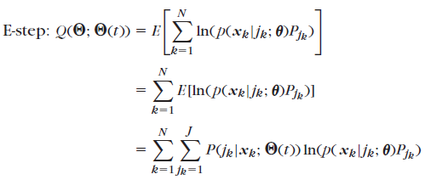
از احتمال شرطی و قانون بیز داریم:
با فرض استقلال متقابل نمونه‌ها و تابع لگاریتمی شباهت
بیایید باشد و بردار پارامتر نامعلوم بصورت
امید ریاضی روی داده مشاهده‌نشده بشرط نمونه‌های‌آموزش و مقدار فعلی تخمین زده می‌شود

Slide 36


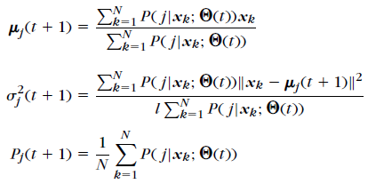
برای ترکیب گوسی با ماتریس کوواریانس قطری، ∑= σ²I، داریم
علاوه‌بر احتمال‌پیشین، P_{j}، مقادیر μ_{j} و σ_{j} برحسب j= 1, 2, …, J نامعلوم بوده و θ یک بردار J(l +1) بعدی می‌باشد. با ادغام معادلات داریم:
مرحله E:
مرحله M:

Slide 37
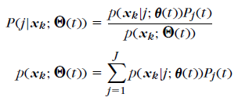
برای تکمیل مراحل الگوریتم EM نیاز به محاسبه احتمالات زیر داریم:
مشکل روش بالا در تخمین پارامترها، نامعین‌بودن مقدار دقیق J می‌باشد. یک راهکار برای حل مشکل، استفاده از تکنیک تخمین خطا است.
4-6- تخمین غیرپارامتری
یک تکنیک مبتنی‌بر تخمین هیستوگرامی از تابع چگالی احتمال
مراحل تخمین pdf بصورت
- ابتدا محور فضای ویژگی را به h قسمت تقسیم می‌کنیم
- احتمال یک نمونه x متعلق به یک قسمت برای هر بخش تخمین‌زده می‌شود
- اگر N تعداد کل نمونه‌ها باشد و k_{N} تای آن در یک قسمت قرار گیرد

Slide 38


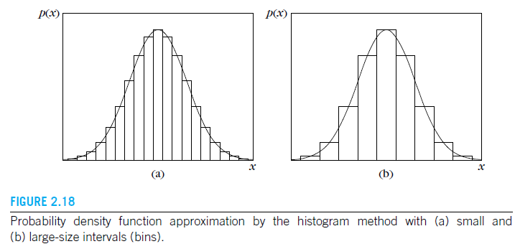
آنگاه با نسبت فرکانسی، احتمال آن قسمت برابر است با
- اگر N بسمت بینهایت میل کند، آنگاه تخمین بالا به مقدار واقعی p می‌رسد. مقدار pdf بصورت زیر تخمین‌زده می‌شود؛ نقطه میانی قسمت مربوطه است

Slide 39


- برای مقادیر کوچک h مقدار p در قسمت مربوطه ثابت است؛ در عمل برای تخمین مناسب بایستی N باندازه کافی بزرگ، h بقدر کافی کوچک، و k_{N} نیز بمقدار کافی زیاد
پنجره‌های پارزن (Parzen windows)
درحالت چند بعدی، بجای قسمتهای جعبه‌ای باندازه h، فضای l بعدی‌ویژگی به مکعب‌های با طول h و حجم h^{l} تقسیم می‌شود. بیایید بردارهای ویژگی باشند، تابع زیر را تعریف می‌کنیم:
جاییکه مولفه‌های بردار هستند. بعبارتی، این تابع تمام مقادیری از که در داخل‌مکعبی به طول 1 و مرکزیت مبداء قرارگیرند، مقدار 1 داده و مابقی صفر می‌شوند
در اینحالت، برای تخمین احتمال داریم:

Slide 40

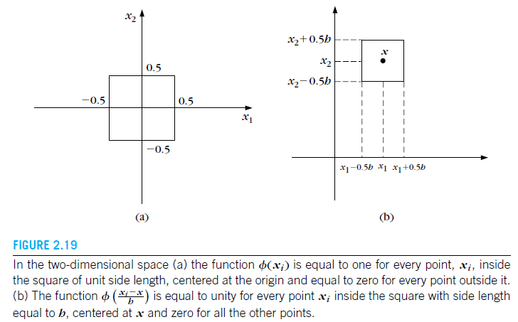
رابطه قبلی، تابع pdf را با استفاده از بسط به توابع پله گسسته تخمین می‌زند.
تابع هموارساز φ به توابع کرنل، توابع پتانسیل، و یا پنجره‌های‌پارزن معروف هستند. یکی‌از این توابع کرنل می‌تواند تابع گوسی بصورت N(0,I) باشد، در اینحالت داریم:

Slide 41
رابطه‌قبلی، تابع pdf را با میانگین N تابع‌گوسی با مراکز متفاوت برحسب مجموعه آموزش تقریب می‌زند
کوچکتر کردن h، یعنی شبیه‌تر شدن شکل تابع گوسی به یک تابع دلتا بمرکزیت میانگین
در این روش، تعداد توابع گوسی مرتبط با تعداد نقاط بوده و مقدار h نیز توسط کاربر تعیین می‌شود. ولی در EM، تعداد توابع گوسی بطور مستقل از تعداد نقاط آموزش با یک روش بهینه‌سازی تعیین می‌گردد
روش پارزن یک تخمین‌گر بدون بایاس مستقل از اندازه داده، N، می‌باشد. برای N ثابت، h کوچکتر موجب بیشتر شدن واریانس تخمین می‌شود
اگر h ثابت باشد، آنگاه با افزایش N مقدار واریانس کاهش می‌یابد. چونکه نقاط فضای تخمین چگالتر می‌شود، لذا برای h کوچکتر با N بزرگتر تخمین بهتر می‌باشد
ملاحظات
در عمل با تعداد محدود داده، N، برای انتخاب مناسب بایستی یک مقایسه بین h و N انجام گیرد. یک روش انتخاب متوالی h جهت کمینه کردن خطای طبقه‌بندی

Slide 42
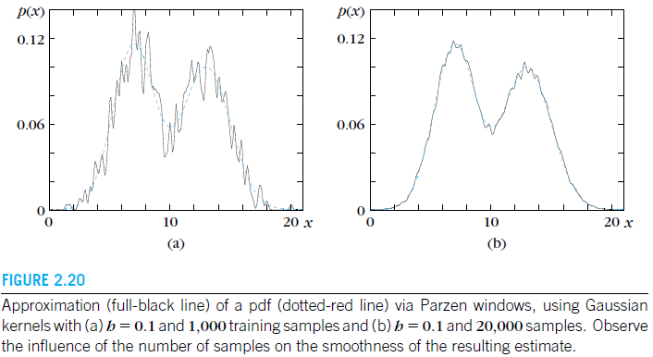
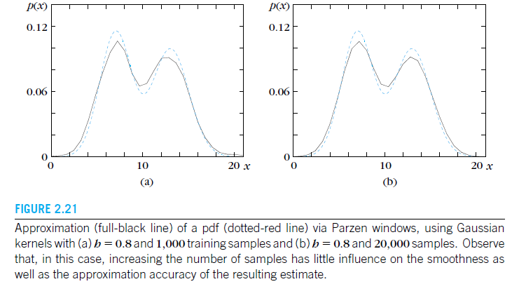

Slide 43
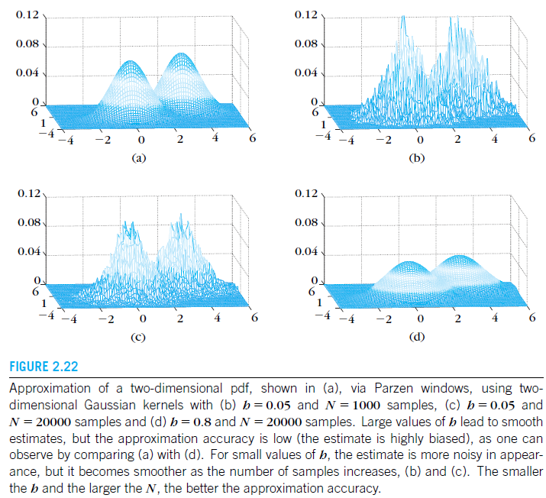

Slide 44

با افزایش ابعاد بردار ویژگی، مسئله کم بودن N بیشتر نمایان می‌شود و برخی از نواحی فضای ویژگی دارای نقاط پراکنده می‌شوند. لذا، برای حل این مشکل بهتر است از h متغیر استفاده شود (در نقاط پراکنده از h بزرگ)
تخمین چگالی با k نزدیکترین همسایه (k nearest neighbor)
در تخمین پارزن، حجم اطراف نقطه x ثابت برابر h^{l} درنظر گرفته‌شد و لذا، تعداد k_{N} از یک نقطه به نقطه دیگر بطور تصادفی دارای تغییر زیاد می‌باشد
در تخمین k نزدیکترین‌همسایه، نقش h و k_{N} عوض می‌شود. مقدار k_{N} =k ثابت و فاصله حجم اطراف x هر لحظه تنظیم می‌شود
بنابراین، در سطوح کم چگال مقدار حجم بزرگ و در سطوح پر چگال مقدار حجم کوچک
تخمین‌گر در روش k نزدیکترین همسایه بصورت
از نقطه نظر عملی، با ورود یک بردار ویژگی ناشناخته x فاصله آن تا تمامی بردارهای آموزش از همه کلاس‌ها محاسبه می‌شود

Slide 45
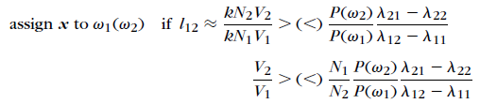


طبقه‌بندی kNN دو کلاسه
فرض r₁ شعاع ابرکره بمرکز x شامل k نقطه از ω₁ و r₂ شعاع ابرکره شامل k نقطه از ω₂ باشند (لزوما نقاط k برای کلاسها برابرنیستند)؛ اگر V₁ و V₂ بترتیب حجم کره‌ها باشند، با آزمودن نسبت شباهت
بکارگیری فاصله اقلیدسی منجر به ایجاد ابرکره، و فاصله ماهالانوبیس ایجاد ابربیضی
حجم ابربیضی برای فاصله ماهالانوبیس به اندازه r برحسب حجم کره با شعاع واحد
ملاحظات
هرچند کارآیی تخمین‌گرهای غیرپارامتری با افزایش ابعاد فضای ویژگی کاهش

Slide 46
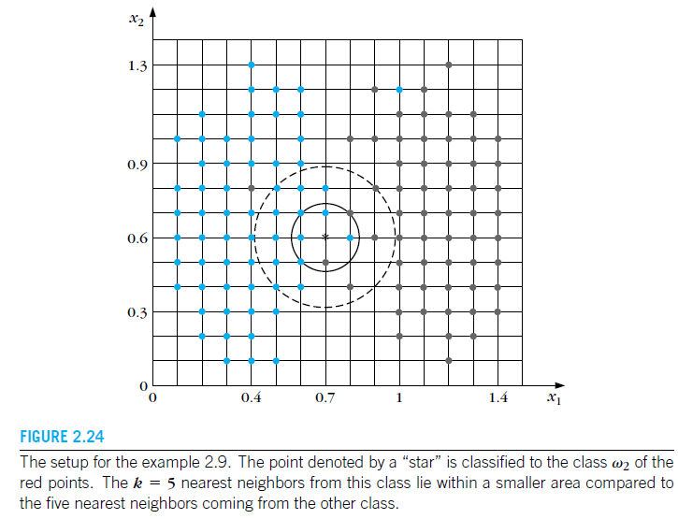
می‌یابد، ولی بعنوان طبقه‌بند از عملکرد مطلوبی برخوردار هستند
مثال: دو کلاس هم احتمال با توزیع نقاط بصورت: مشکی (ω₁)، و آبی (ω₂) را درنظر بگیرید. هدف طبقه‌بندی نقطه ستاره به مشخصه (0.7, 0.6) با روش 5NN می‌باشد

Slide 47


- با استفاده از فاصله اقلیدسی، 5 همسایه نزدیکتر در کلاسهای ω₁ و ω₂ تعیین شدند
- برای محاسبه حجم، شعاع متناظر با دورترین همسایه از مرکز ستاره محاسبه می‌شود؛ به ترتیب مقادیر و برای کلاسهای 1 و 2
- تعداد نقاط کلاس یک برابر N₁= 59 و کلاس دو نیز N₂= 61، با توجه به دایروی بودن سطح تصمیم مقادیر سطوح دو کلاس بترتیب برابر
- با صرفنظر کردن از ضرایب خطرپذیری، نقطه ستاره به کلاس دو اختصاص می‌یابد
4-7- طبقه‌بند Naive بیز
برای تخمین pdf در یک فضای ویژگی l بعدی به N ^{l} نقطه آموزش نیاز داریم. برای حل مشکل، می‌توانیم هر ویژگی در بردار ویژگی را مستقل فرض نماییم
با این فرض می‌توان نوشت

Slide 48


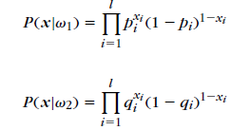
مسئله اکنون به تخمین l تابع‌چگالی‌احتمال تبدیل می‌شود و برای هر کلاس تعداد l × N نقطه داده کفایت می‌کند. این تخمین به Naive بیز معروف است
طبقه‌بند Naive بیز نمونه نامعین را به کلاس m بصورت زیر اختصاص می‌دهد
مثال: بردارویژگی را با مقادیر باینری ویژگی، ، درنظر بگیرید. همچنین، احتمال‌های شرطی کلاس‌ها بترتیب و می‌باشند. برای یک x با مقدار معلوم طبق قاعده بیز و نسبت شباهت با حداقل خطای احتمال داریم
با اعمال فرض استقلال آماری (جهت سادگی تخمین احتمال) خواهیم داشت

Slide 49

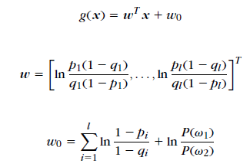
با گرفتن لگاریتم از نسبت شباهت (رسیدن به یک تابع تمایز خطی) باتوجه به توابع احتمال شرطی داریم
بسادگی می‌توان نوشت
تعداد تخمین‌های لازم در اینحالت برابر 2l جهت محاسبه p_{i} و q_{i} می‌باشد
ویژگی‌های‌باینری در تشخیص‌پزشکی با اختصاص مقدار 1 به حالت نرمال و 0 به مورد غیر نرمال کاربرد دارد

Slide 50
5- قاعده نزدیکترین همسایه
در ابتدا قاعده نزدیکترین همسایه برای یک بردار ویژگی x و یک اندازه فاصله بشرح زیر بیان می‌شود
- برای N بردار آموزش، k همسایه نزدیکتر باتوجه به برچسب کلاسها تعیین می‌شوند. مقدار k برای مسئله دو کلاسه فرد و برای M کلاسه نبایستی مضرب صحیح از تعداد کلاس باشد.
- در بین این k نمونه، تعداد بردارهای k_{i} متعلق به ω_{i} را تعیین می‌کنیم. بوضوح
- بردار x به کلاس ω_{i} با بیشترین k_{i} اختصاص می‌یابد
اندازه‌های فاصله نظیر اقلیدسی، ماهالانوبیس، قدرمطلق فاصله یا نرم یک (L₁)، و ...
برای k = 1 ساده‌ترین نوع الگوریتم بنام قاعده نزدیکترین همسایه (NN)، بعبارتی دیگر یک بردار ورودی ناشناس به برچسب کلاس نزدیکترین همسایه اختصاص می‌یابد
برای تعداد داده آموزشی کافی، این روش ساده دارای عملکرد مناسب می‌باشد و برای میل N به مقدار بینهایت، میزان خطای طبقه‌بندی برای NN به مقادیر زیر محدود می‌شود

Slide 51



در رابطه بالا P_{B} خطای بهینه بیز می‌باشد. برای حالت دو کلاسه و طبقه‌بند kNN
برای مقادیر مختلف k و مقدار N بزرگ، قاعده kNN به طبقه‌بند بیزین میل می‌کند
ملاحظات
وجود پیچیدگی برای جستجوی نزدیکترین همسایه‌ها در تکنیک kNN، میزان محاسبات متناسب با kN
برای مجموعه‌داده با N کوچک، کارآیی روش kNN کاهش می‌یابد. استفاده از روش‌های ویرایش، تعریف فاصله سازگار با داده، و شیوه‌های دیگر جهت افزایش کارآیی
برای k = 1 در قاعده‌نزدیکترین‌همسایه، بردارهای‌ویژگی‌آموزش فضای‌ویژگی l بعدی را به N ناحیه R_{i} معروف به سنگ‌فرش‌های‌ورونی (Voronoi tessellation) بصورت زیر تقسیم می‌کنند

Slide 52


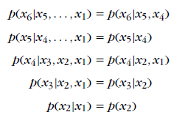
R_{i} شامل تمام نقاطی در فضا است که به x_{i} نسبت به نقاط دیگر از مجموعه آموزش برحسب فاصله d نزدیکتر می‌باشند
6- شبکه‌های بیزین
در ابتدا با قاعده زنجیره‌ای احتمال برای ویژگیهای شروع می‌کنیم
می‌توان رابطه بالا را بصورت زیر نوشت
برای l = 6 داریم

Slide 53
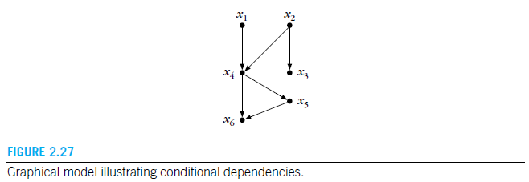
بصورت گرافیکی، گره‌ها مبین هر ویژگی بوده و والدین هر ویژگی، x_{i}، اعضای A_{i} می‌باشند که با خطوط مستقیم به گره ویژگی ارتباط می‌یابند
با قاعده زنجیره‌ای، تخمین pdf با ابعاد کمتری صورت می‌گیرد و پیچیدگی محاسباتی کاهش می‌یابد
روابط بالا، مبتنی‌بر فرضیات استقلال ویژگی‌ها نوشته شده‌اند. بدیهی‌است می‌توان گرافهای دیگری نیز برای تخمین توابع چگالی احتمال بالا رسم نمود.
طبقه‌بند Naive بیز حالت خاصی از شبکه بیزین با A_{i}= Ø می‌باشد
شبکه بیزین یک گراف مستقیم مارپیچ (DAG) با رئوس مرتبط با هر ویژگی است

Slide 54
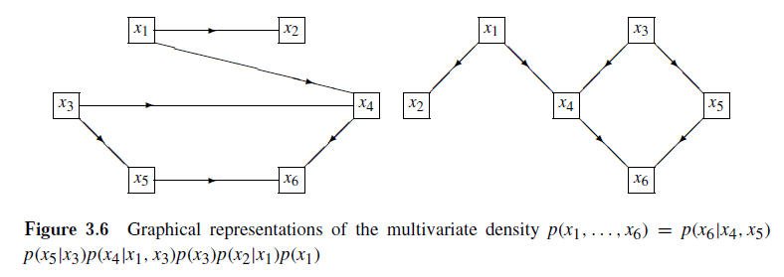
تعیین کامل شبکه بیزین به دانستهای زیر نیاز دارد
- احتمال گره‌های ریشه (گره‌هایی که والدین نداشته باشند)
- احتمالهای شرطی گره‌های غیر ریشه
- محاسبه احتمال‌های توام با ضرب تمام احتمال‌های‌شرطی در احتمال‌های‌پیشین گره‌های ریشه

Slide 55
در ابتدا قاعده نزدیکترین همسایه برای یک بردار ویژگی x و یک اندازه فاصله بشرح زیر بیان می‌شود
5- قاعده نزدیکترین همسایه
در ابتدا قاعده نزدیکترین همسایه برای یک بردار ویژگی x و یک اندازه فاصله بشرح زیر بیان می‌شود
- برای N بردار آموزش، k همسایه نزدیکتر باتوجه به برچسب کلاسها تعیین می‌شوند. مقدار k برای مسئله دو کلاسه فرد و برای M کلاسه نبایستی مضرب صحیح از تعداد کلاس باشد.
- در بین این k نمونه، تعداد بردارهای k_{i} متعلق به ω_{i} را تعیین می‌کنیم. بوضوح
- بردار x به کلاس ω_{i} با بیشترین k_{i} اختصاص می‌یابد

